Slide 1


Business Logic Programming
Conceive Design Implement Operate
Giảng viên: Nguyễn Nghiệm

Slide 2
Mô hình công nghệ ứng dụng
Programming
Entity
Database
GUI
Model
Controllers
DAO
JDBC
SQL
Entity
SQL
Controllers: Xử lý nghiệp vụ (Business Logic)
Ready: DAO & UI

Slide 3
Kế hoạch thực hiện
JDBC
DAO
Account
Main
Management
Report
Lập trình CSDL
Lập trình CSDL theo mô hình DAO
Đăng nhập/xuất/mật khẩu
Xây dựng cửa sổ chính
Các chức năng quản lý
Thống kê

Slide 4
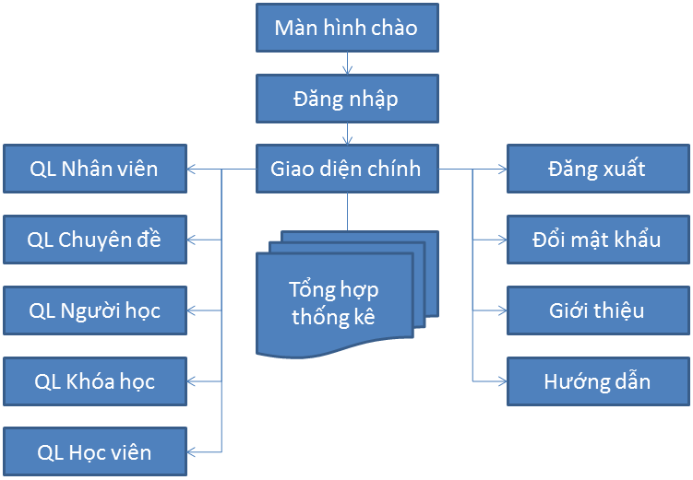
Tổ chức giao diện chức năng

Slide 5



Cảm ơn

